Slide 1
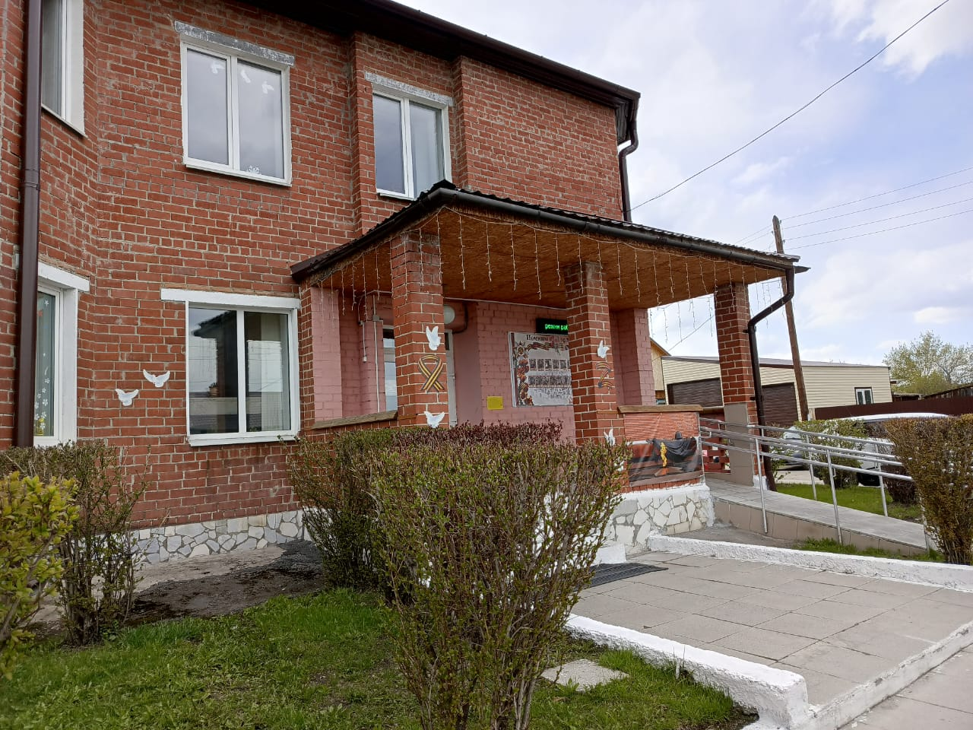
Государственное автономное учреждение социального обслуживания свердловской области «комплексный центр социального обслуживания пышминского района»

Slide 2
Краткая информация
Учреждение создано в мае 2000 года
В Центре работает 67 человек
Социальное обслуживание охватывает 44 населенных пункта района
Три формы социального обслуживания - стационарная, полустационарная и социальное обслуживание на дому
В 2024 году социальные услуги получило 3 424 человека

Slide 3
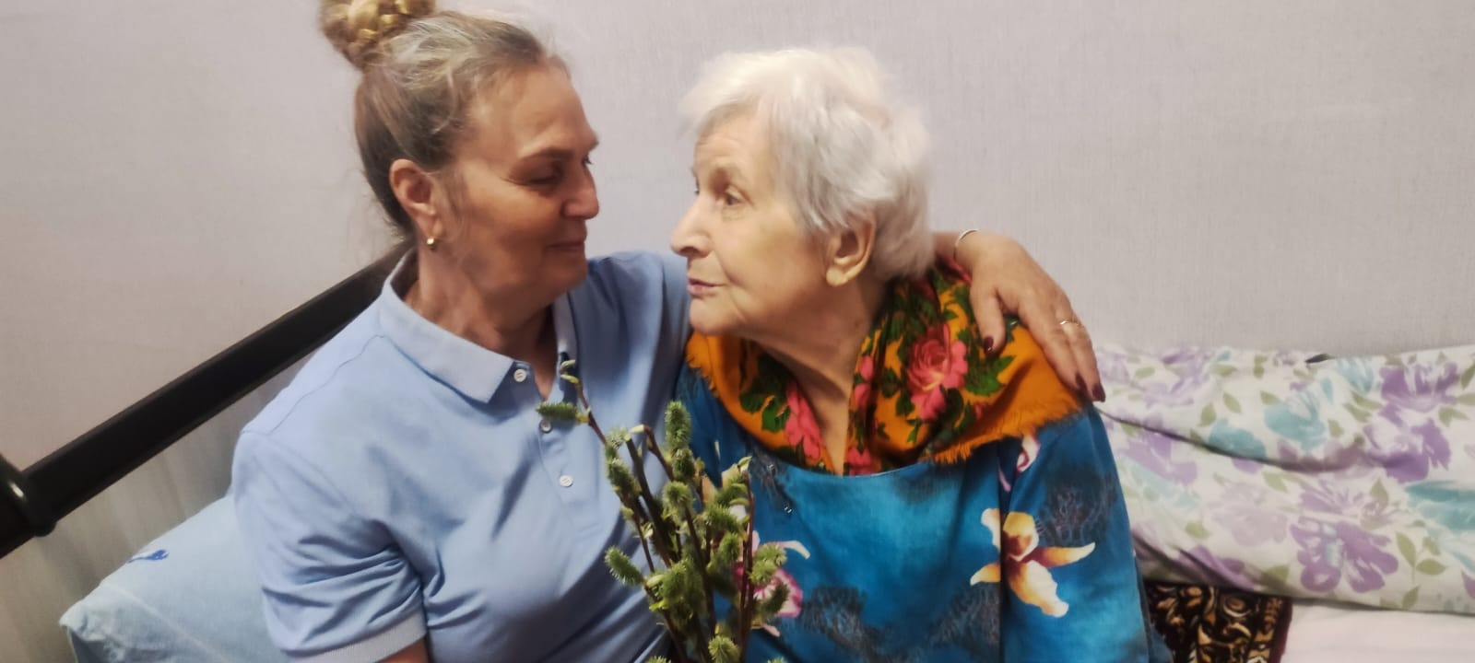
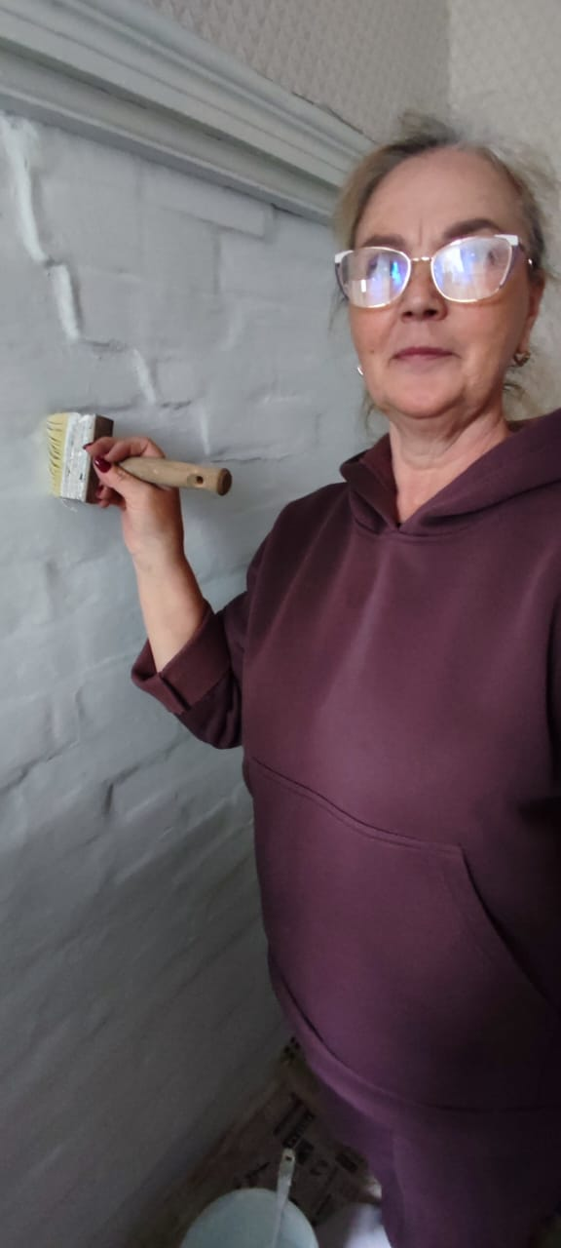
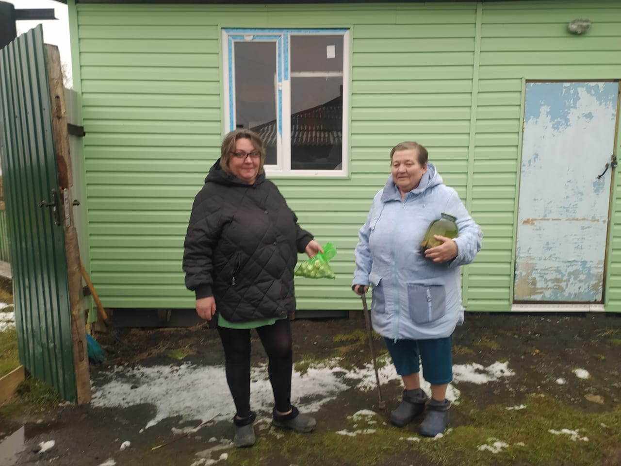
Социальное обслуживание на дому
2 отделения социального обслуживания на дому
16 социальных работников
обслуживание в 24 населенных пунктах района
310 получателей социальных услуг на дому

Slide 4
Наш адрес: свердловская область пгт. Пышма ул. Пионерская, 12
1 этаж, 10 кабинет
Заведующие отделений
Трубина Наталья николаевна трошина ольга николаевна
Контактный телефон (34372)2-17-60 электронная почта soc104@еgov66.ru

